Slide 1


КРУГЛЫЙ СТОЛ
Дополнительное образование детей: итоги и перспективы развития
17 апреля 2025 года

Slide 2
Итоги мониторинга программ дополнительного образования детей

Slide 3

Полный спектр активных программ на портале-навигаторе 33.pfdo.ru
Всего:
ДООП – 152 (реестры бюджетных, сертифицированных и платных программ);
обучающихся – 3410.
Распределение ДООП по поставщикам:
УДОД – 83;
СОШ – 61;
ДОУ – 8.

Slide 4
Модель доступности дополнительного образования детей с ОВЗ
2024 год
70 человек (различные нозологические группы) и 12 программ:
СОШ – 2 ДООП, 20 чел.
ДОУ - 4 ДООП, 42 чел.
УДОД - 6 ДООП, 8 чел.
Распределение ДООП по направленностям
м
Востребованность ДООП
(распределение зачислений по поставщикам)
Востребованность по направленностям (кол.-во зачислений)

Slide 5
Зачисления на программы в рамках значимых проектов

Slide 6
Модель дистанционного обучения по дополнительным общеобразовательным программам
  Дистанционная – 4 ДООП и 81 обучающихся.
!!! Сетевые технологии не используются в программах.

Slide 7
Сертифицированные программы и конкурентная среда в сфере ДОД
15 ДООП, 335 обучающихся

Slide 8
Востребованные программы по направленностям (ЕН и СГН)
Естественнонаучная (ЕН)
ВСЕГО:
ДООП — 11
Обучающихся — 200
Социально-гуманитарная (СГН)
ВСЕГО:
ДООП — 27
Обучающихся — 747

Slide 9
Востребованные программы по направленностям (ТН и ТКН)
Техническая (ТН)
ВСЕГО:
ДООП — 15
Обучающихся — 177
Туристско-краеведческая (ТКН)
ВСЕГО:
ДООП — 14
Обучающихся — 220

Slide 10
Востребованные программы по направленностям (ФСН и ХН)
Физкультурно-спортивная (ФСН)
ВСЕГО:
ДООП — 43
Обучающихся — 1408
Художественная (ХН)
ВСЕГО:
ДООП — 42
Обучающихся — 658

Slide 11
Невостребованные программы
171 ДООП – статус «активный», 0 зачислений
! ДООП со значением «0» в столбце «Количество активных договоров и записей» архивируем (или выясняем причину такого количества договоров и записей).

Slide 12
ИТОГИ АНКЕТИРОВАНИЯ
ДЕТЕЙ И РОДИТЕЛЕЙ
(ЗАКОННЫХ ПРЕДСТАВИТЕЛЕЙ)
В 2025 ГОДУ

Slide 13
1. Портрет потребителя.
Социально-демографический портрет адресата ДОД
Целевая аудитория. Распределение по возрасту

Slide 14
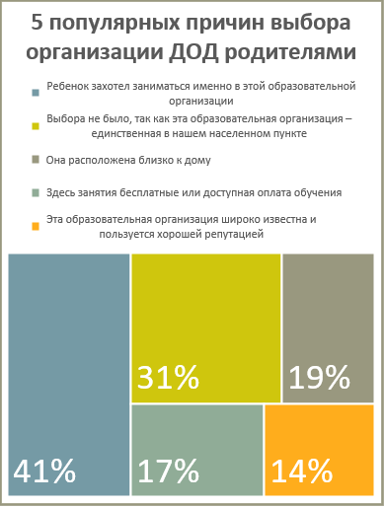
2. Портрет потребителя.
Мотивация родителей
Оценка условий ДОД родителями:
ТОП-5 наиболее важных условий в организации занятий ребенка:
От посещения учреждения у ребенка должны возникать чувства удовлетворения, радости, прекрасные воспоминания – 47%
Занятия не должны вызывать у ребенка сложности, создавать чрезмерные нагрузки – 44%
Должен быть создан психологический комфорт во взаимоотношениях со сверстниками, преподавателями – 38%
Должен быть удобный режим работы, удобное расписание занятий – 36%
На занятиях должны быть обеспечены безопасные условия для жизни и здоровья ребенка – 32%
ТОП-3 условий обучения, которые удовлетворительны для родителей:
Удобство территориального расположения организации (ребенку удобно добираться до места занятий) – 57%
Качество преподавания – 50%
Отношение педагогов к Вашему ребенку (насколько отношение является доброжелательным) – 47%

Slide 15
3. Портрет потребителя.
Ожидание родителей

Slide 16
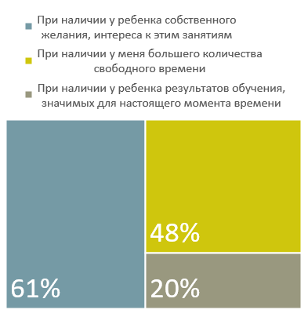
3. Портрет потребителя.
Ожидания родителей
ТОП-3 условий, при которых родители готовы тратить больше ресурсов семьи на ДО
Суждения родителей о корреляции дополнительных занятий детей со школьным образованием

Slide 17
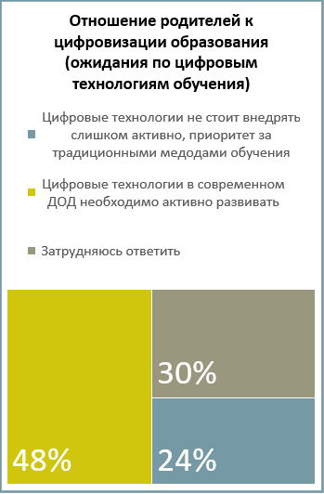
3. Портрет потребителя.
Оценка родителями роли цифровых технологий (ожидания)
Отношение к дистанционному обучению (ожидания по форме обучения)
Дистанционные занятия позволяют ребёнку экономить время – 13%
У ребёнка стало больше возможностей для самообразования– 18%
У меня стало меньше возможностей участвовать в дополнительном образовании ребёнка – 6%
Качество дополнительных занятий в дистанционном формате снизилось, по сравнению с очной формой – 15%
Занятия в дистанционном формате проходят скорее формально – 18%
Дистанционный формат даёт возможность развивать у моего ребенка навыки самоорганизации и планирования своего времени – 8%
В дистанционном формате практически невозможно работать в команде – 17%
В дистанционном формате намного труднее заниматься данным видом деятельности – 20%
У ребёнка появился дополнительный стимул для освоения новых технологий – 13%
Дистанционный формат дает ребёнку меньше возможностей для взаимодействия с педагогом – 33%

Slide 18
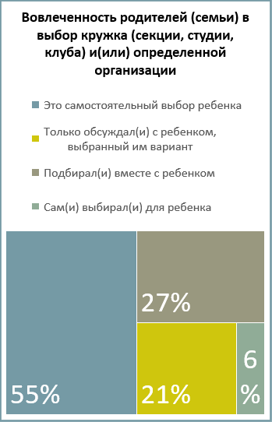
4. Портрет потребителя.
Вовлеченность родителей (семьи) в выбор ДО и образовательный процесс
Вовлеченность родителей в образовательный процесс:
Родитель вместе с ребёнком разбирает задания – 52%
Родитель и ребенок совместно обсуждают перспективы участия ребёнка в учебных проектах и исследованиях – 26%
Родитель и ребенок обсуждают проблемы, связанные с дополнительными занятиями – 30%
Родитель контролирует, проверяет правильность выполнения заданий и проектов – 31%
При возникновении проблем родитель всегда поддерживают ребёнка, помогает выработать вариант решения – 44%
Родитель следит, чтобы ребенок регулярно участвовал(а) в занятиях, не пропускал(а) их – 32%
Родитель и ребенок обсуждают повседневные проблемы страны, общества – 13%
Родитель и ребенок говорят о прочитанных художественных произведениях, просмотренных фильмах – 19%
Родитель и ребенок совместно выполняют работу по дому (уборка, приготовление пищи, и т.д.) – 38%
Родитель и ребенок вместе играют в компьютерные, настольные игры – 17%
Родитель и ребенок гуляют вместе – 39%
Родитель и ребёнок конфликтуют и ссорятся, им непросто общаться и взаимодействовать – 2%

Slide 19
5. Портрет потребителя.
Трудности, с которыми сталкиваются родители
Основные трудности, с которыми приходилось сталкиваться родителям при использовании сертификата ПФДО (социального сертификата)
Недостаточно информации о возможностях, которые дает сертификат - 29%
Трудности при регистрации на портале персонифицированного финансирования дополнительного образования – 4%
Ограниченность предложений услуг дополнительного образования по сертификату – 5%
Оплата по сертификату не полностью покрывает стоимость занятий, осуществляли родительскую доплату – 2%
Никаких трудностей не было,
все понятно – 65%
Сталкивались ли родители с ситуацией, когда бюджетные места в интересующем их кружке (секции, студии, клубе) закончились, и что им предлагали в этом случае
Сталкивались в начале учебного года – 4%
Сталкивались – предложили другую бюджетную программу – 2%
Сталкивались – предложили учиться платно по этой программе – 2%
Сталкивались – предложили учиться по аналогичной программе платно – 1%
Сталкивались – ничего не предложили – 3%
Не сталкивались – 90%
Сталкивались, т.к. решили обучаться по программе не с начала учебного года – 2%

Slide 20
5. Портрет потребителя. информированность родителей о проектах и государственных инициативах в сфере ДОД

Slide 21
6. Портрет потребителя.
Оценка эффективности текущих программ ДОД
Качественные показатели: удовлетворенность родителей
Согласны ли родители, что благодаря программе ПФДО возможности получения детьми качественного дополнительного образования существенно расширились?
Как, по мнению родителей, в целом изменилась за последние 2-3 года ситуация в сфере ДОД в их городе (районе):
Выросло количество современных, новых программ – 12%
Занятия дополнительным образованием с финансовой точки зрения стали доступнее – 3%
Нет подходящего ответа – 27%
Повысилась территориальная доступность дополнительного образования – 1%
Увеличилось разнообразие занятий дополнительным образованием – 40%
Улучшилось качество обучения, преподавания – 11%
Улучшилось состояние помещений для занятий – 6%

Slide 22
6. Портрет потребителя.
Оценка эффективности текущих программ ДОД
Качественные показатели: вовлеченность родителей в обучение детей
С какими утверждениями о вовлеченности в образовательный процесс согласны родители
Соответствие программ ДО ожиданиям родителей (ТОП-5)
Благодаря занятиям в кружках (секциях, студиях, клубах) ребенок:

Slide 23
3. Портрет потребителя.
Ожидания родителей
Конверсия участий ребенка в конкурсных мероприятиях (как часто в 2024 году ребенок принимал участие в конкурсных мероприятиях)
Оценка успехов ребенка в кружке (секции, студии, клубе)
Является победителем (призёром) международных и всероссийских состязаний (олимпиад, конкурсов, соревнований) – 9%.
Является победителем (призёром) состязаний регионального уровня (олимпиад, конкурсов, соревнований) – 13%.
Является победителем (призёром) состязаний (олимпиад, конкурсов, соревнований) на уровне города (района) - 15%.
Является одним из лучших в своем коллективе (группе) в соответствующем виде деятельности, по оценкам (мнению) педагогов – 20%.
Демонстрирует средний уровень успешности в соответствующем виде деятельности в своем коллективе (группе), по оценкам (мнению) педагогов – 23%.
Не достиг пока заметного успеха в соответствующем виде деятельности в своем коллективе (группе), по оценкам (мнению) педагогов - 6%.
В том виде деятельности, которым занимается мой ребёнок, не предусмотрена оценка достижений – 15%.
Затрудняюсь ответить –25%.

Slide 24
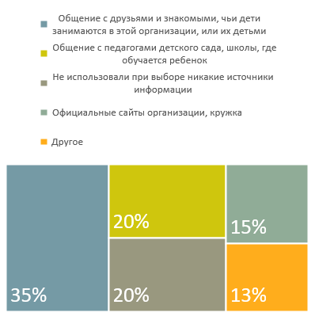
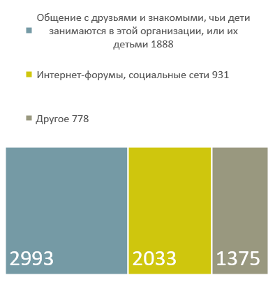
Востребованные каналы коммуникации. Использование навигатора ДОД как канала коммуникации
Информацию из каких источников используют родители при выборе организации в сфере ДОД и(или) кружка (секции, студии, клуба)?
ТОП-5 источников:
Утверждения, характеризующие использование навигатора дополнительного образования (по мнению родителей)
Я не знал(а) о навигаторе дополнительного образования Владимирской
области – 60%
Навигатор значительно упростил поиск кружка (секции, студии) для моего ребёнка – 19%
В навигаторе легко найти нужную информацию о дополнительных занятиях, которые нас интересуют – 15%
В навигаторе представлены не все организации, которые есть в нашем городе/районе – 5%
В навигаторе отсутствуют предложения частных организаций – 2%
В навигаторе представлены не все программы дополнительного образования, которые реализуются в регионе – 4%
Я не нашёл(а) в навигаторе тех программ дополнительного образования, которые нас могли бы заинтересовать – 5%

Slide 25
1. Летний отдых
Востребованные виды летнего отдыха детей в 2024 г.:

Slide 26
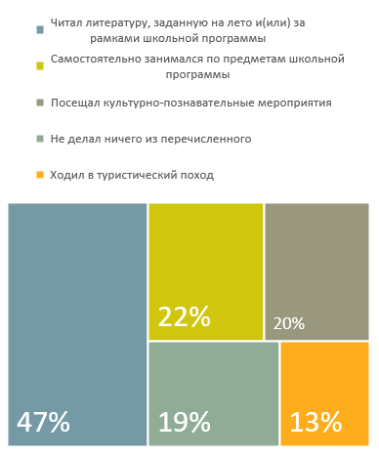
2. Летний отдых
Типы развивающей деятельности, выбираемые родителями для своих детей во время летних каникул в 2024 г.
Проблемы, с которыми сталкивались родители при планировании летних каникул ребенка в 2024 г.

Slide 27
Практическая часть: работа рабочей группы
Задача:
Разработка перспективного ПЛАНА развития муниципальной системы дополнительного образования на период 2025 -2027 годы

Slide 28
ПЛАН развития муниципальной системы дополнительного образования на период 2025 -2027 годы
СТРУКТУРА ПЛАНА:
Повышение удовлетворенности потребителей качеством дополнительного образования
Увеличение охвата детей программами дополнительного образования в рамках персонифицированного финансирования
Повышение профессиональной компетентности управленческих и педагогических кадров системы дополнительного образования
Развитие сетевого взаимодействия при реализации программ дополнительного образования
Формирование осознанного и позитивного отношения родительской общественности к системе дополнительного образования как к качественному и эффективному инструменту самоопределения ребёнка

Slide 29
КРУГЛЫЙ СТОЛ
Дополнительное образование детей: итоги и перспективы развития
17 апреля 2025 года

